Slide 1
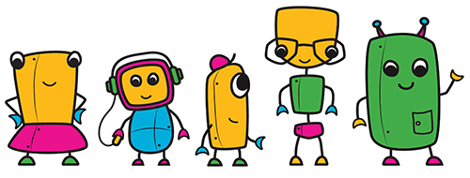
ALGORITM

Slide 2
ALGORITM
En algoritm är en instruktion som löser ett problem eller uppgift

Slide 3
ALGORITM
En algoritm är en instruktion som löser ett problem eller uppgift
Det är viktigt att algoritmen är
Exakt
Fullständig
I rätt ordning

Slide 4
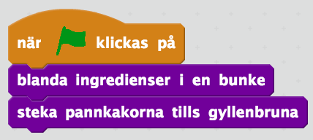
ALGORITM – VARDAGSEXEMPEL 1
Laga pannkakor
Algoritm:
Blanda ägg, mjölk och mjölk i en bunke
Stek pannkakorna tills de är gyllenbruna

Slide 5
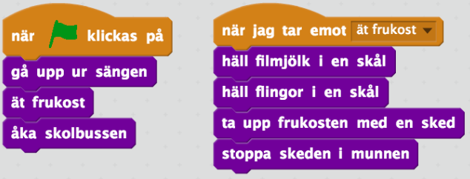
ALGORITM – VARDAGSEXEMPEL 2
Åka till skolan på morgonen
Algoritm:
Gå upp ur sängen
Ät frukost
Hoppa på skolbussen

